Slide 1
МБОУ СОШ № 1 г. Собинки
Адрес: Владимирская область, Собинский район, г. Собинка, ул. Ленина, д. 5.
Телефон: 8-49242-2-51-26

Slide 2
Музей «История школы»
Девизом нашего музея служат слова «И об этом не помнить нельзя…».
Цель работы музея: способствовать формированию у учащихся гражданско-патриотических качеств, расширению кругозора и воспитанию познавательных интересов и способностей, овладению учащимися практическими навыками поисковой, исследовательской деятельности.

Slide 3
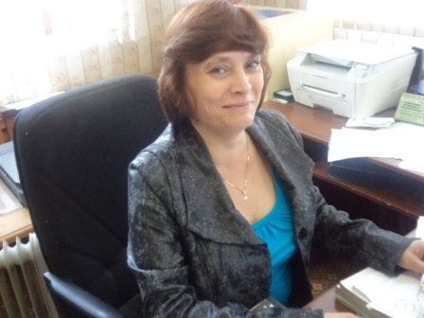
Директор школы
Садовникова Татьяна Станиславовна

Slide 4
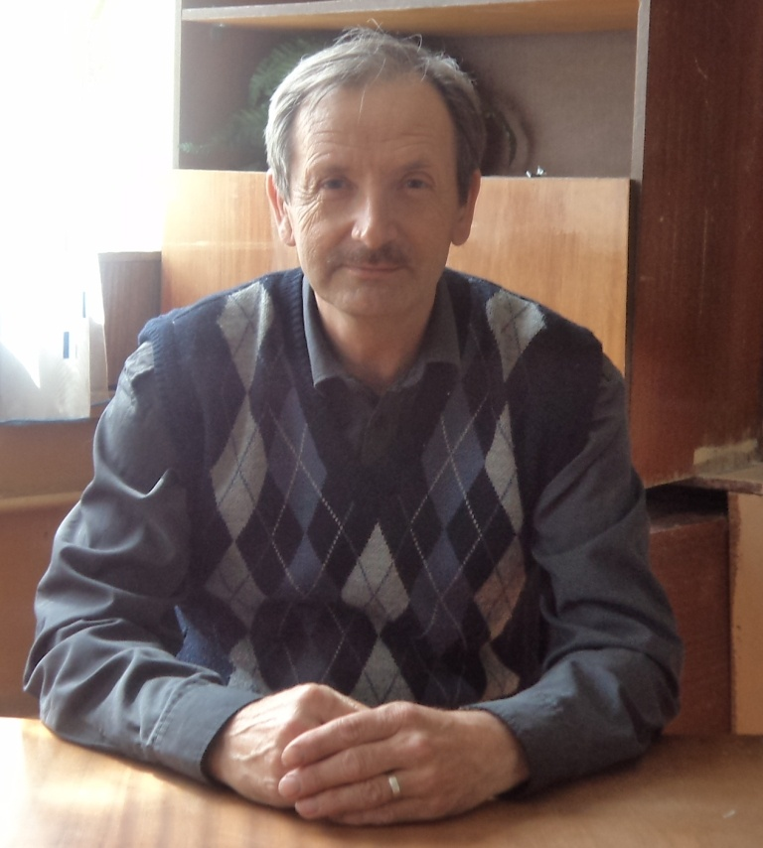
Руководитель музея
Блахов Виктор Владимирович

Slide 5
История музея
Музей создан в 1996 г., паспортизирован в 2006 г. (свидетельство № 11049 от 15 мая 2006 г.)
Свой вклад в создание музея внесли учителя школы Шупрудько Татьяна Петровна, Медникова Валентина Васильевна, директора школы Орлова Валентина Николаевна и Кузнецов Владимир Рудольфович.

Slide 6
Экспозиции музея
Музей обладает обширными и разнообразными экспозициями, посвящёнными истории страны, родного края и школы.

Slide 7
Экспозиция «Уголок боевой славы»
В данной экспозиции предлагается материал, посвящённый героическим страницам истории нашей Родины, героям, выходцам из нашего края, и современному положению дел в сфере военно-патриотического воспитания

Slide 8
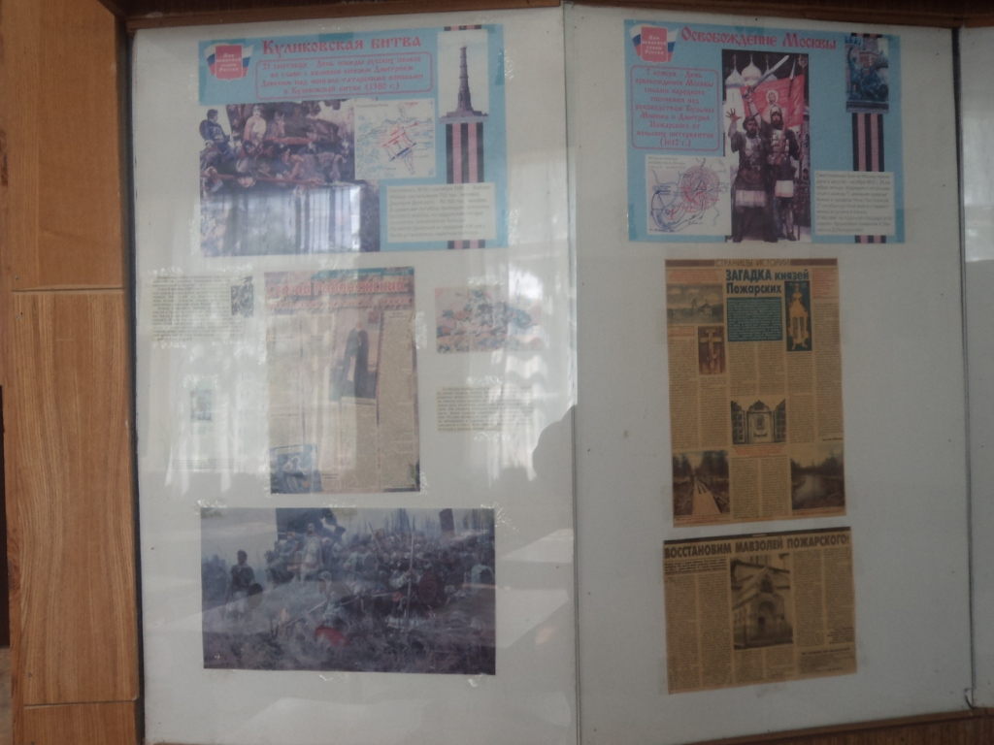
Экспозиция «Героические подвиги наших предков»

Slide 9
Экспозиция «На заре истории школы»

Slide 10
Экспозиция «Школа в первые десятилетия Советской власти»

Slide 11
Экспозиция «Школа и пионерское движение»

Slide 12
Экспозиция «Так учились наши деды…»

Slide 13
Экспозиция «Наша школа накануне и в начале Великой Отечественной войны»

Slide 14
Экспозиция «Учителя и школа в годы войны»

Slide 15
Экспозиция «Их судьбой стала война…»

Slide 16
Экспозиция «Учёба – наш главный труд»
Материал этой экспозиции рассказывает о пути, пройденном нашей школой после тяжёлых испытаний военного времени

Slide 17
Направления деятельности музея
Образовательно-познавательная и массово-просветительская деятельность.
Поисковая работа.
Учебно-исследовательская деятельность.
Индивидуальная работа с учащимися.
Методическая работа.
Фондовая работа

Slide 18
Экскурсия по музею

Slide 19
МБОУ СОШ № 1 г. Собинки во Всемирной паутине
Web-сайт школы:
http://sobinkaschool1.ucoz.ru
E-mail:
moysosh_1@mail.ru

Slide 20
Презентацию подготовил Котов Андрей Николаевич, учитель истории, обществознания и английского языка

